Slide 1
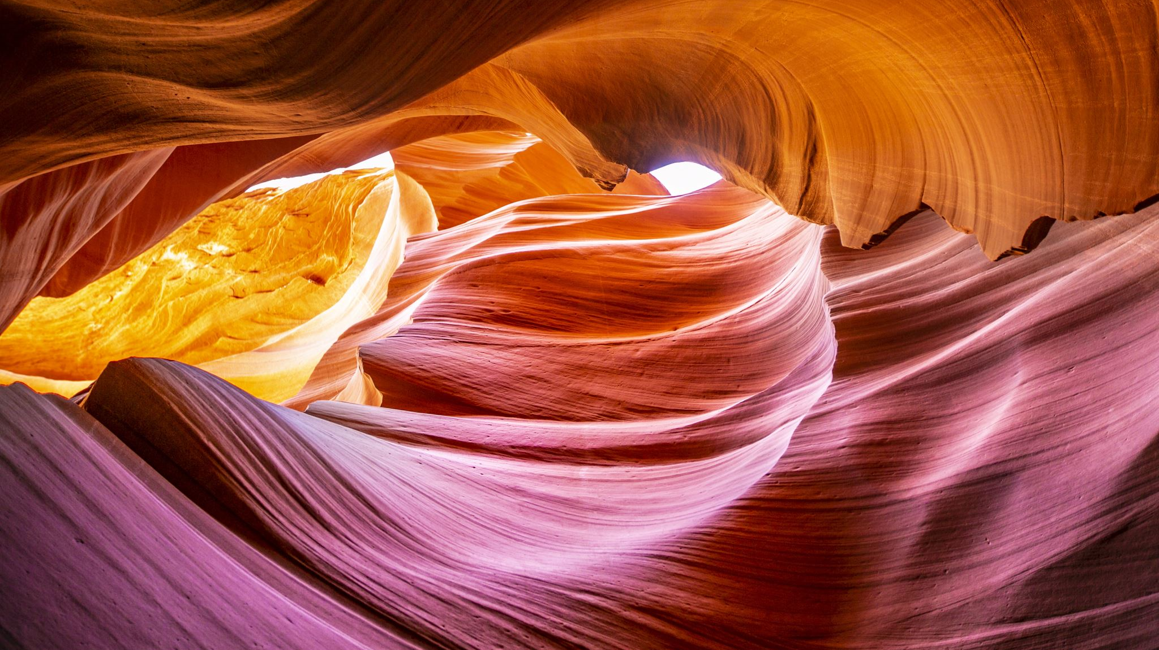
Lesson 8 Personalities

Slide 2
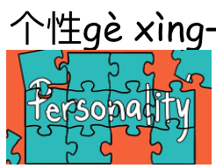
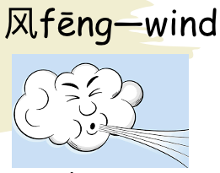
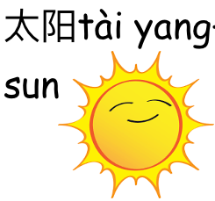
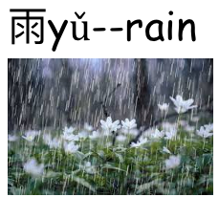
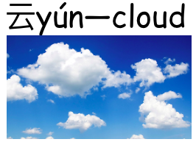
Family Members Personalities
爸 bà
妈 mā
姐 jiě
弟 dì
哥 gē
妹 mèi
是 shì
儿子 ér zi
女儿 nǚ ér
谁的 shéi de
女孩子 nǚ hái zi
他 tā
男 nán
女 nǚ
的 de
Describe family members’ personality.
Wǒ de gè xìng shì yǔ.
(Wǒ) mā ma de gè xìng shì yún.
(Wǒ de) gǒu de gè xìng shì fēng.
Translate left side words into English.

Slide 3
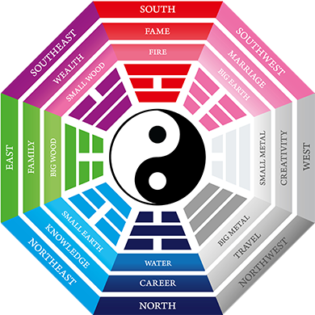
Míng 人
Famous person
míng 人
zhōng guó míng人。Kàn yí kàn，nǐ zuì xǐ huān shéi？Nǐ zuì bù xǐ huān shéi？Wèi shén me？
Qíng Shǐ Huáng: 221BC unified China. Great wall, terracotta worriors
Genghis Khan: Great Khan of the Mongol Empire
Confucius(kǒng zi孔子): Philosopher, politician, editor, teacher
Sūn zǐ 孙子: Military strategist <The Art of War>
Máo Zé Dōng毛泽东: Chairman of CCP 1949-1976
Dèng Xiǎo Píng 邓小平 : 韬光养晦（hide your strength and bide your time)
Xí Jìn Píng习近平: Current General Secretary of CCP
Bruce Li ( Lǐ Xiǎo Lóng李小龙): Hong Kong American martial artist, actor

Slide 4
Compare bǐ……. gèng(even more)
Q: (nǐ de jiā 人) shéi gèng hǎo kàn?
A: wǒ bǐ wǒ mèi mèi gèng hǎo kàn.
Q: shéi gèng kù?
A: wǒ bǐ wǒ mèi mèi gèng kù.
Q: shéi gèng má fán?
A: wǒ mèi mèi bǐ wǒ gèng má fán.
Q: shéi gèng xǐ huān chī?
A: wǒ mèi mèi bǐ wǒ gèng xǐ huān chī.
Q: shéi gèng xǐ huān hǎo kàn de 人?
A: wǒ bǐ wǒ mèi mèi gèng xǐ huān hǎo kàn de 人.
Compare…even more
bǐ……. gèng
To eat
chī
Notes:
Me and my siblings/best friends

Slide 5
Gossip bā guà --míng人
Gossip
bā guà
Choose your own picture. You Can collage few photos.
Write a paragraph to introduce your picture.
Present to class.
Classmates and teachers to ask questions as many as they can about your pictures.

